Slide 1
Транспортные Беспилотные авиационные системы
Главный конструктор
беспилотных авиационных систем
Ноженькин Евгений Алексеевич
02.04.2021
Notes:
Добрый день, уважаемые коллеги!
Представляю Вашему вниманию доклад о видении АО «УЗГА» направлений развития транспортных беспилотных авиационных систем.

Slide 2
Предпосылки и проблемы создания транспортных БАС
Транспортные БАС гражданского назначения
Повышение оперативности доставки грузов
Снижение стоимости доставки грузов
Расширение доступности мест доставки грузов
Снижение воздействия на окружающую среду (меньше затраты топлива – меньше выбросы, утечка ГСМ)
Применение БАС гражданского назначения может быть коммерчески эффективной рыночной услугой, востребованной органами государственной и местной власти, медицинскими, почтовыми и коммерческими организациями, а также частными лицами
Проблемные вопросы создания транспортных БАС гражданского назначения
Законодательная база в области системы управления полётами и обеспечения безопасности полётов БАС затрудняет коммерческое применение
Отсутствует инфраструктура для эксплуатации систем (отсутствие ВПП и посадочных площадок, станций слежения и метеообеспечения)
Отсутствует госзаказ на использование БАС (целесообразно в качестве «якорного заказчика»)
Транспортные БАС специального назначения
Снижение риска потерь экипажей в районах боевых действий и специальных операций
Notes:
Текущий уровень развития беспилотных технологий привел к появлению возможности использовать БАС для решения транспортных задач.
Применение БАС гражданского назначения может быть коммерчески эффективной рыночной услугой, востребованной органами государственной и местной власти, медицинскими, почтовыми и коммерческими организациями, а также частными лицами
Анализ мирового опыта показывает, что практическое развитие транспортных услуг с использованием БАС происходит только там, где создается реальная альтернатива наземному транспорту по скорости доставки без существенных вложений в наземную инфраструктуру.
Гиганты мировой цифровой индустрии (Google, Amazon, Wallmart, DHL) вплотную приблизились к началу коммерческой эксплуатации БАС - за прошедший год они получили сертификаты эксплантатов БАС. Также, в прошедшем году израильская компания IAI осуществили посадку БЛА HERON в международном аэропорту Бен Гурион без остановки его штатного функционирования, а китайская логистическая компания SF Express осуществила перевозку грузов на аналоге АН-2 в беспилотном режиме.
Использование БАС для решения транспортных задач – складывающийся мировой тренд. Мы вынуждены догонять. Основным фактором успеха масштабного внедрение БАС является согласованное достижение интересов регуляторных и научно-технических институтов развития, представителей бизнеса – производителей и поставщиков услуг БАС, потребителей.

Slide 3
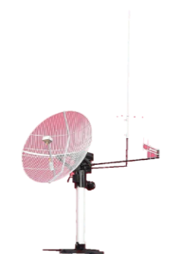
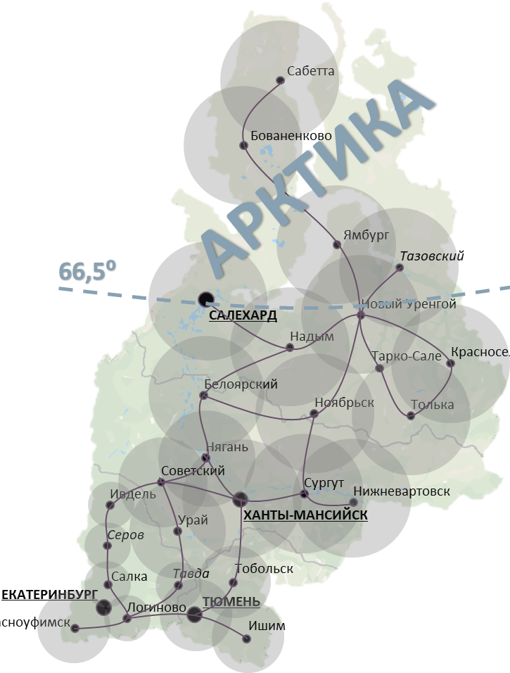
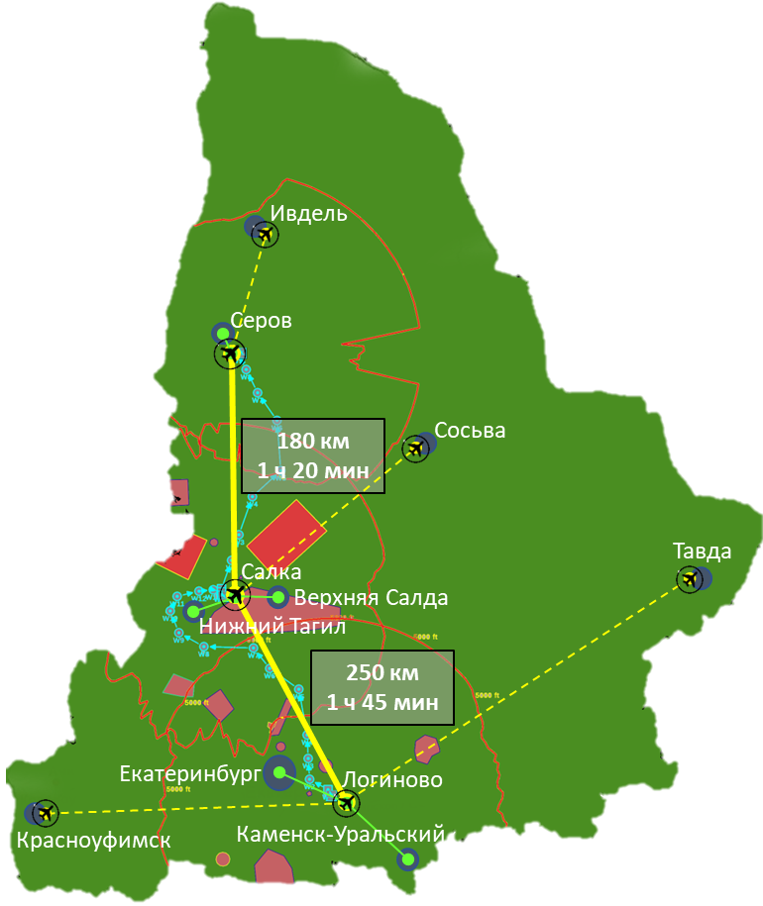
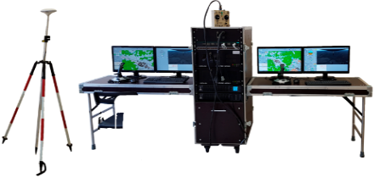
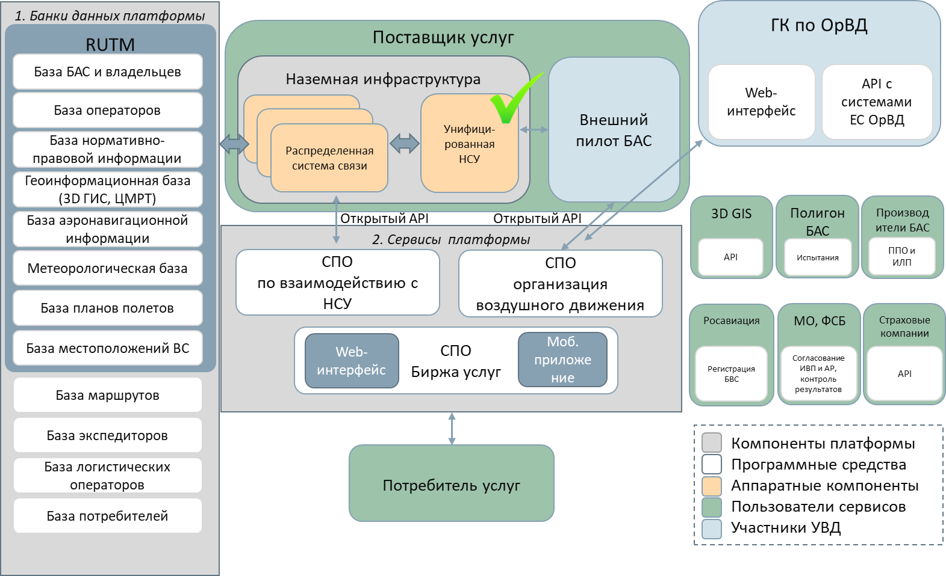
ПРОЕКТ АО «УЗГА» И АЭРОНЕТ НТИ «СОЗДАНИЕ ЦИФРОВОЙ ТРАНСПОРТНО-ЛОГИСТИЧЕСКОЙ ПЛАТФОРМЫ БАС»
Пилотный проект
Коммерциализация
Цифровая платформа
Notes:
За прошедший год в рамках дорожной карты АЭРОНЕТ НТИ совместно с АО РВК мы разработали сбалансированный проект коммерческой цифровой транспортной логистической платформы БАС. В рамках этого проекта планировался запуск платформы по перевозке грузов в пилотном регионе с помощью БАС.
Руководствуясь здравым смыслом, мы решили не устраивать баталий на более-менее сформировавшихся сегментах рынка, связанных, прежде всего, с различным мониторингом и фотометрированием. А решили сделать что-то новое и нужное для конечного потребителя – это доставка грузов с использованием БАС.
Финансово-экономическая модель проекта рассчитана на сеть доставки в УРФО со сроком окупаемости 7 лет.
История развития гражданской авиации начинается с почтовых перевозок.
Конкурентные преимуществам логистических услуг с помощью БАС:
– конечная стоимость авиаперевозок с помощью БАС на маршрутах местных воздушных линий (МВЛ) с небольшим грузооборотом ниже по сравнению с услугами пилотируемой авиации на этих же маршрутах (низкий уровень загрузки ПВС полезным грузом);
– конкурентная доля коммерческого объема рынка авиаперевозок грузов по сети МВЛ с помощью БАС может составлять ¼ от общего объема авиаперевозок грузов по сети МВЛ;
– регулярность рейсов БВС на маршрутах с небольшим грузооборотом может быть значительна увеличена (в несколько раз) по сравнению с пилотируемой авиацией, что даже при соразмерных тарифах с пилотируемой авиацией может стать решающим фактором при выборе потребителем авиаперевозчика.

Slide 4
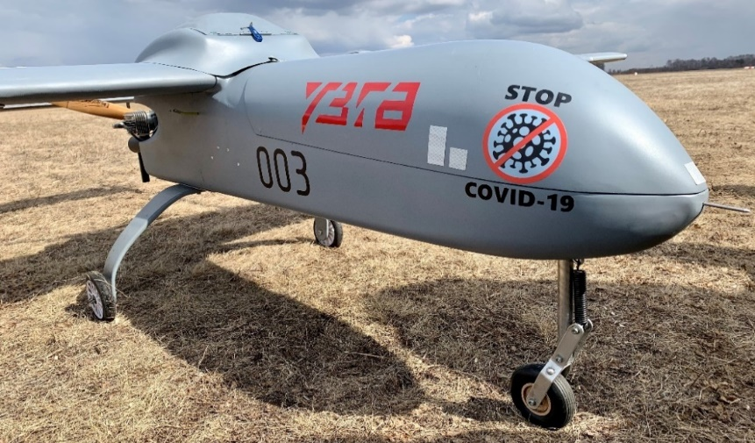
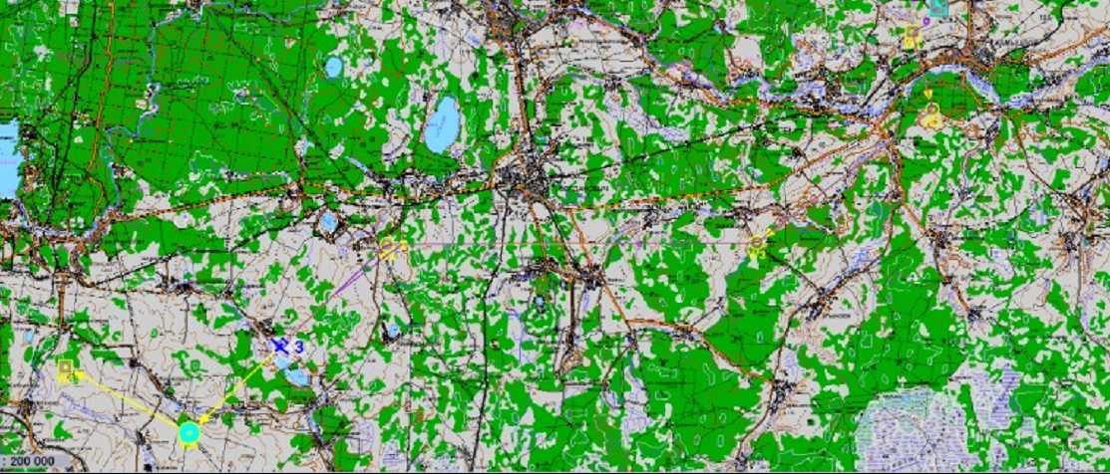
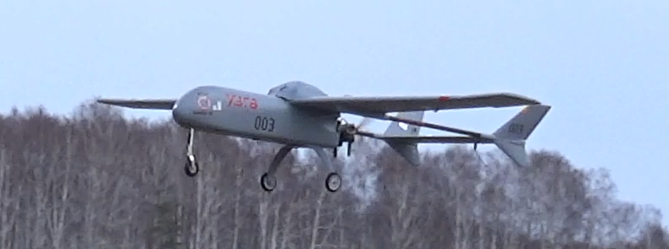
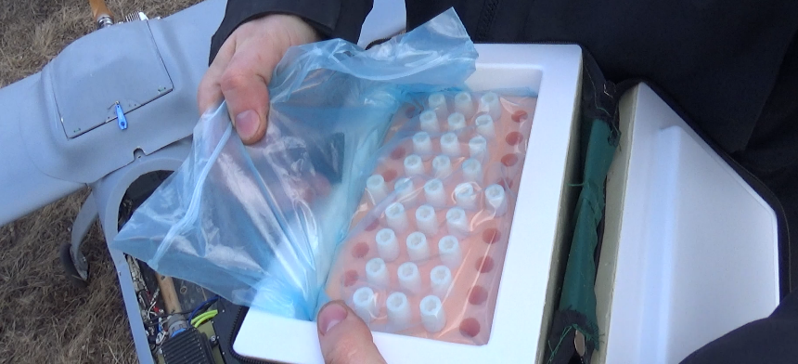
Эксперимент по применению БАС АО «УЗГА»
Эксперимент по доставке медицинских грузов по маршруту
г. Камышлов - г. Екатеринбург (аэродром Логиново) май 2020г.
Путевой маршрут - 100 км
Согласован местный режим с ОРВД
Время в пути - 80 мин
Груз – медицинский контейнер ТМ-1 «Термо-Конт МК»
Место взлета
г.Камышлов
Место посадки
аэродром Логиново
Маршрут эксперимента по доставке медицинских грузов
Видеоролик перелёта:
https://yadi.sk/i/25kBxZIZHm2U8g
Notes:
Сложившаяся в 2020 году эпидемиологическая ситуация показывает актуальность применения БАС для доставки грузов без прямого контакта между людьми.
В мае 2020г АО УЗГА совместно с Минздравом Свердловской области провели эксперимент по доставке медицинских грузов между г. Камышлов – г. Екатеринбург на расстояние 100 км. Перелет осуществлялся в полностью автоматическом режиме с передачей управления БВС между наземными станциями управления.

Slide 5
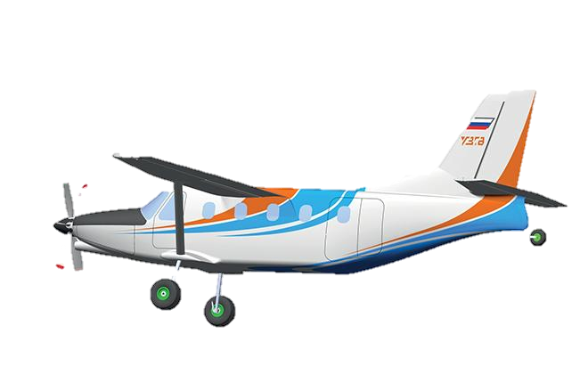
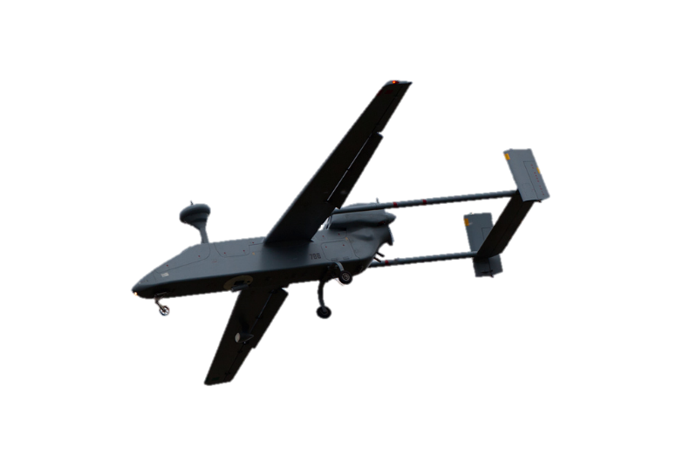
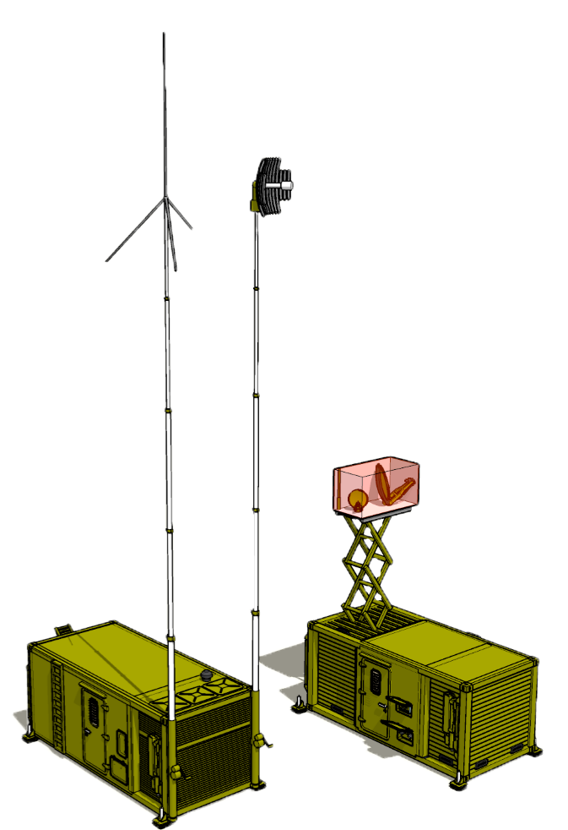
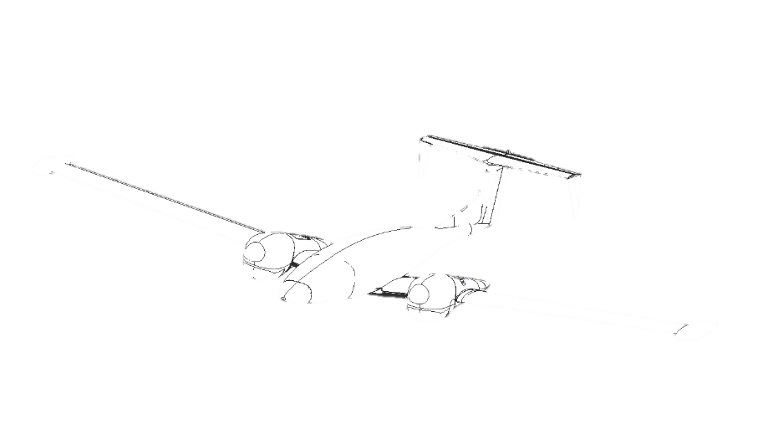
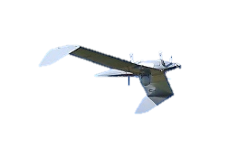
ЛИНЕЙКА БпЛА АО «УЗГА» и перспективные разработки
Альтиус-РУ
ОКР, летные испытания
ЛМС-901-Б
ОКР – разработка легкого
многоцелевого самолета
Форпост
Форпост-М
Форпост-Р
Форпост-РУ
лицензионное производство
ОКР - импортозамещение
Государственные испытания
Да-42Б
лицензионное производство
импортозамещение БРЭО
БПЛА - эскизный проект
Юпитер
инициативная разработка
летные испытания
Стрикс
инициативная разработка
завершены ЛИ
Застава
лицензионное производство
Notes:
Мы накопили большой опыт в создании и производстве БАС разведывательного типа различных классов. Также АО «УЗГА» является разработчиком различных легких пилотируемых летательных аппаратов.
Особенно перспективным выглядит технология создания опционально пилотируемых и беспилотных самолетов на базе легких пилотируемых воздушных судов с использованием научно технического задела по унификации станций управления и инфраструктуры связи.

Slide 6
ЦЕЛИ И ПРЕДЛОЖЕНИЯ
Основные цели АО «УЗГА» в направлении гражданских БАС
Поиск якорных заказчиков и определение оптимальной бизнес-модели развертывания и эксплуатации БАС гражданского назначения
Унификация систем управления и связи
Определение и создание оптимального типоряда БВС
Участие в создании пилотных проектов распределенных БАС
Участие в формировании нормативно-правовой базы по сертификации и эксплуатации БАС
Спасибо за внимание !
Notes:
Предлагаю обсудить и внести в протокол следующие пункты …

